Slide 1
Données pour code site: KBG724 - EM Telecom
Lignes: 1 | ST FO: EM Telecom

Slide 2
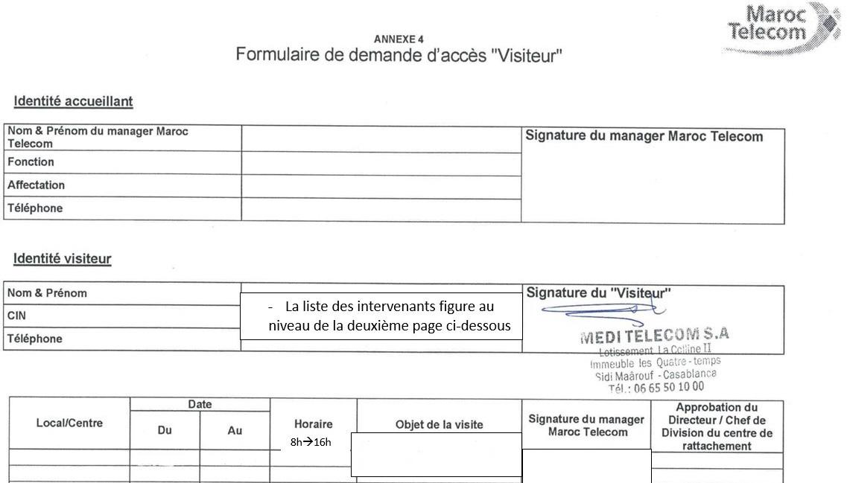
code site | ST FO | contact ERPT | DR IAM | ville | X Départ ERPT - Y Départ ERPT | X Arrivée ERPT Proposition1 - Y Arrivée
KBG724 | EM Telecom | 0660127763 AZEDDINE | SETTAT | Béni Mellal | -6.35775000000000023, 32.35794400000000337 | 32.34527433, -6.35411350

